Slide 1
Taming Transformers for High-Resolution Image Synthesis (VQ-GAN)
김지환

Slide 2
Introduction
Methods
Results

Slide 3
1. Introduction

Slide 4
1. Introduction
VQ-GAN
Abstract
Transformer는 sequential data에 대해 long-range interaction을 학습하도록 설계되었고 CNN과 달리 local interaction을 우선시하는 inductive-bias가 없다.
CNN의 inductive-bias와 transformer의 expressivity를 결합해 고해상도 이미지를 생성하는 것이 목적.
CNN으로 이미지 구성요소의 contextrich vocabulary를 학습.
Transformer로 고해상도 이미지 구성을 효율적으로 모델링.
클래스 정보나 segmentation 같은 공간 정보로 이미지를 제어하는 conditional synthesis task에 쉽게 적용.
Notes:
DALL-E2: VQ-VAE backbone

Slide 5
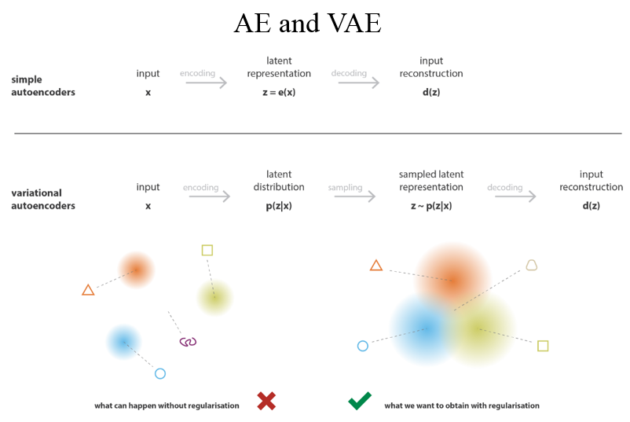
1. Introduction
VQ-GAN
Background - VAE
Auto-Encoder: 입력을 latent variable로 보낸 후 latent variable로 원본 복원, Encoder 중심의 모델.
Variational-AE: 입력데이터의 분포를 근사하는 모델을 학습 후 새로운 이미지 생성, Decoder 중심의 모델.
http://egloos.zum.com/incredible/v/7473318

Slide 6
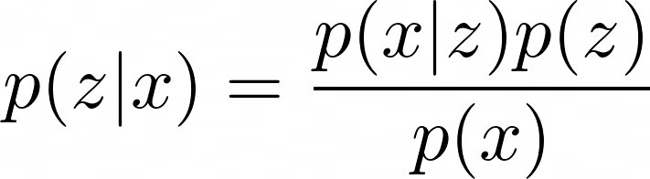
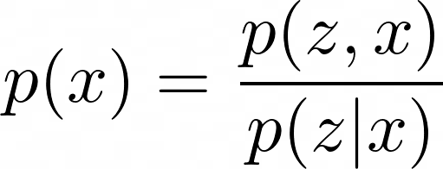
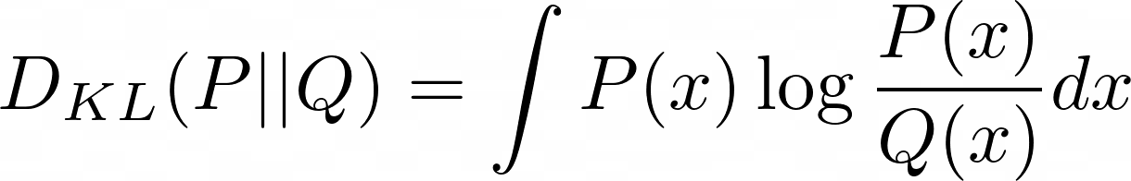
1. Introduction
VQ-GAN
Background - VAE
데이터의 분포 p(x)
데이터를 latent variable로 표현한 분포 p(z|x) : Encoder
latent variable 주었을때 데이터를 생성하는 p(x|z): Decoder
Likelihood
Prior
Posterior
Evidence

Slide 7
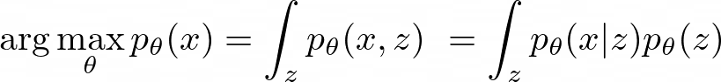
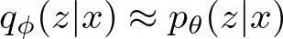
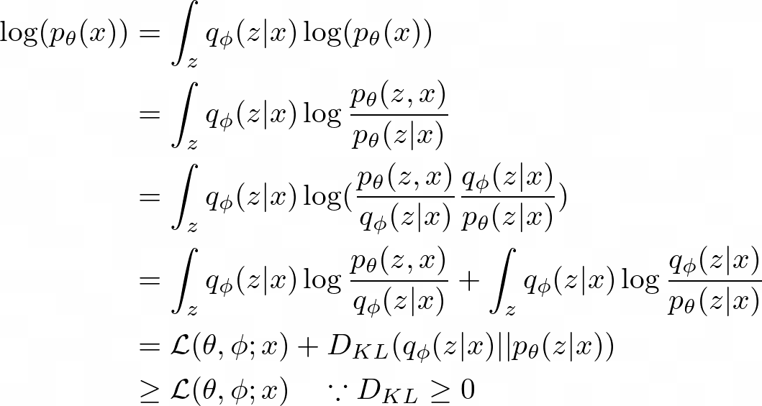
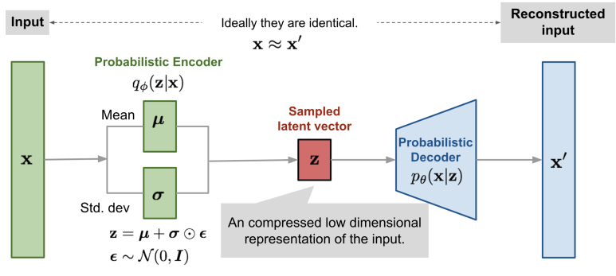
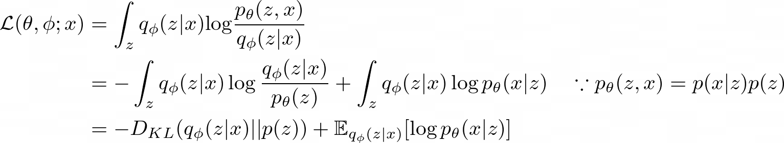
1. Introduction
VQ-GAN
Background - VAE
Maximum likelihood: 모든 z에 대해 계산할수 없기때문에 Intractable.
Variational Inference: 복잡한 p가 있을때 단순한 q 로 근사하겠다.
https://blog.naver.com/PostView.naver?blogId=jk96491&logNo=222177759271
Notes:
log 를 씌우는 이유는 곱해진 term간의 분해가 자유롭기 때문. 두 분포가 같을때 KL-divergence 는 0, 알고싶은것 데이터의 분포 p, 데이터를 특정 분포로 매핑하는 분포 p(z|x), 특정 분포를 주었을때 데이터를 생성하는 p(x|z)

Slide 8
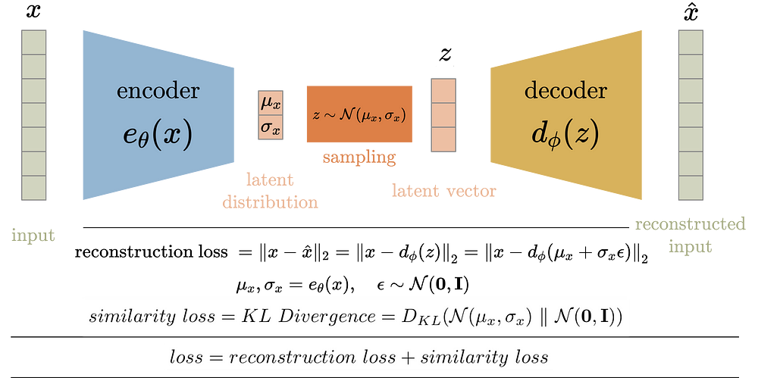
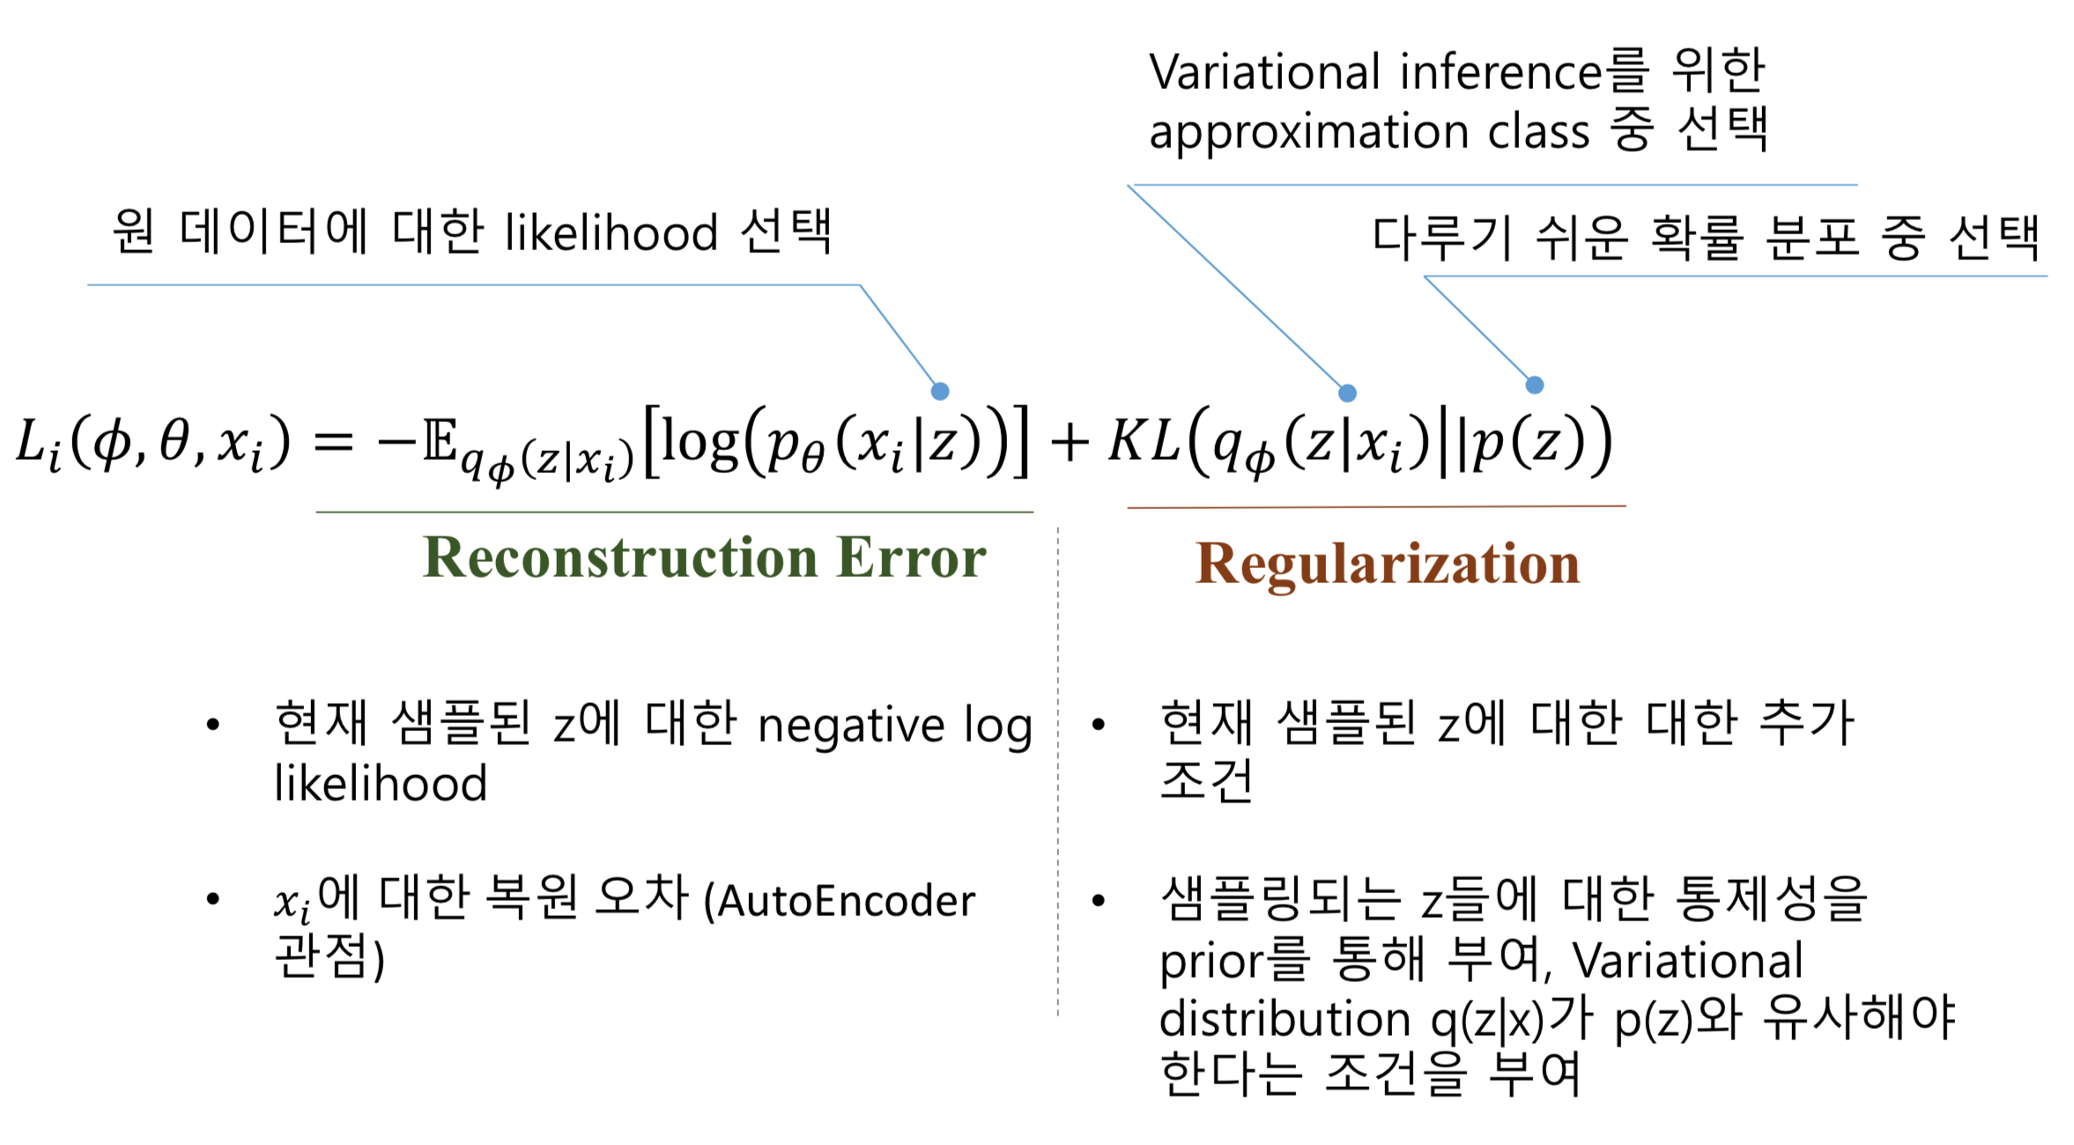
1. Introduction
VQ-GAN
Background - VAE
Prior z: 다루기 쉬운 표준 정규분포로 가정.
https://towardsdatascience.com/difference-between-autoencoder-ae-and- variational-autoencoder-vae-ed7be1c038f2

Slide 9
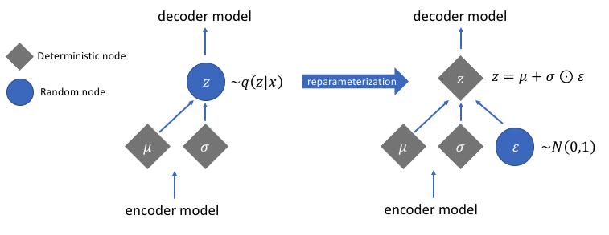
1. Introduction
VQ-GAN
Background - VAE
Reparameterization trick mu, sigma를 통해 z를 샘플링을하게 되면 deterministic하지 않아 역전파가 불가능.
e를 확정적으로 샘플링 해놓고 z를 만들면 deterministic해져서 역전파가 가능해진다.
https://nrhan.tistory.com/entry/Variational-autoencoder

Slide 10
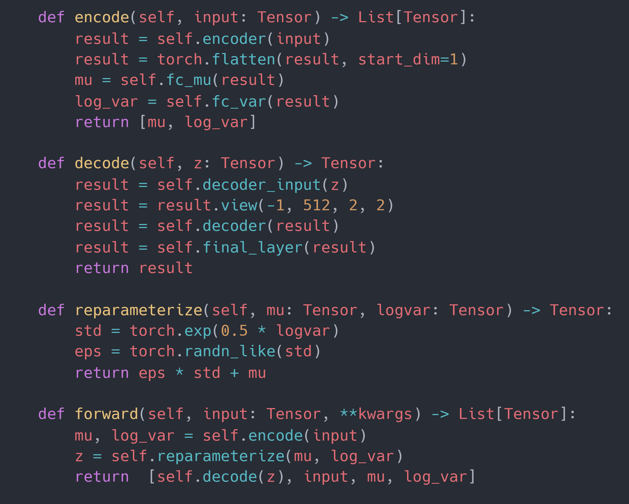
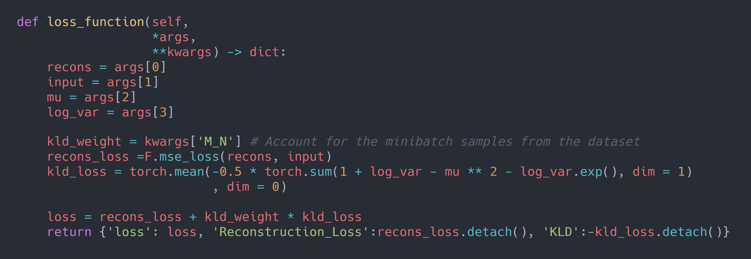
1. Introduction
VQ-GAN
Background - VAE
Code
https://github.com/AntixK/PyTorch-VAE/blob/master/models/vanilla_vae.py

Slide 11
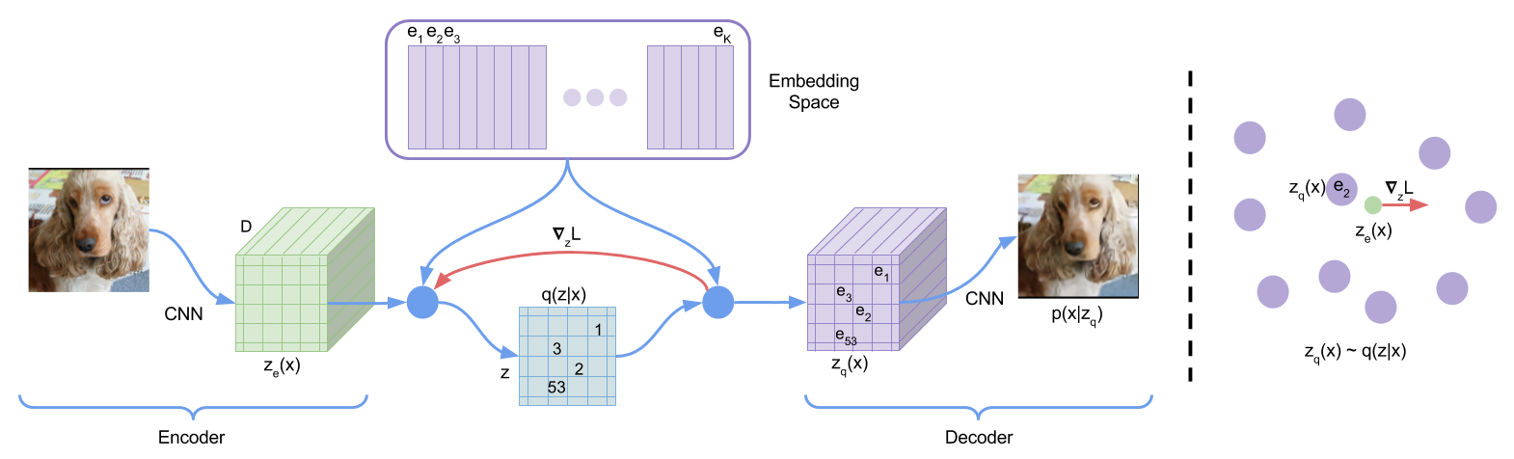
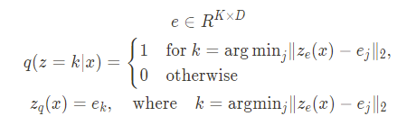
1. Introduction
VQ-GAN
Background - VQ VAE
Neural Discrete Representation Learning Prior 분포를 연속적인 특정 분포로 가정하지 말고 이산적이고 훈련이 가능한 분포로 만들자!

Slide 12
1. Introduction
VQ-GAN
Background - VQ VAE
Discrete Latent variables
eg. Input image x: 16x3x224x224
Encoded feature Z_{e}(x): 16x64x32x32 (B*D*H*W) -> 16,384 * 64 Code book e: 512x64 (num_embedding * D)
Encoding one hot q(z|x): 16,384 * 512 (16x32x32x512)
Quantized latents Z_{q}(x): Encoding one hot * Code book: 16,384 * 64

Slide 13
1. Introduction
VQ-GAN
Background - VQ VAE
Loss function
Reconstruction
Codebook
Commitment
Reconstruction: Decoder, Encoder 훈련 -> Encoder는 gradient를 복사해서 훈련
Codebook: Codebook의 벡터가 Encoder의 output과 가깝게 되도록 훈련
Commitment: Encoder가 Codebook의 벡터와 가까운 벡터를 내도록 훈련

Slide 14
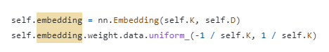
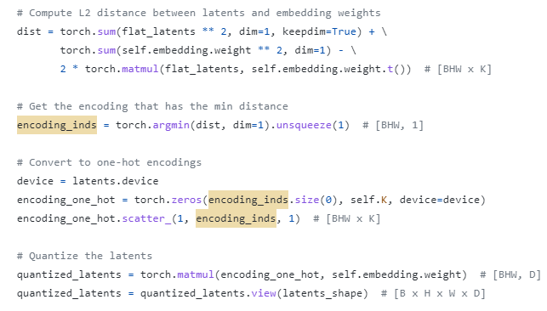
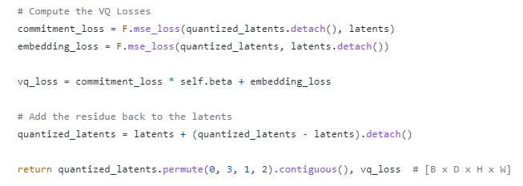
1. Introduction
VQ-GAN
Background - VQ VAE
1) Codebook 정의
2) 벡터 양자화
3) Loss 계산
https://github.com/AntixK/PyTorch-VAE/blob/master/models/vq_vae.py

Slide 15
1. Introduction
VQ-GAN
Background - VQ VAE
VQ-VAE는 long-term dependency를 잘 모델링할 수 있다.
원본 source를 작은 latent로 수십 배 압축할 수 있다.
이러한 latent는 discrete하며, continuous latent와 비교하여 성능이 필적할 만하다.
Image, audio, video 모두에 대해서 잘 모델링 및 압축한 후 중요한 내용을 잘 보존하면서 복원이 가능하다.

Slide 16
2. Methods

Slide 17
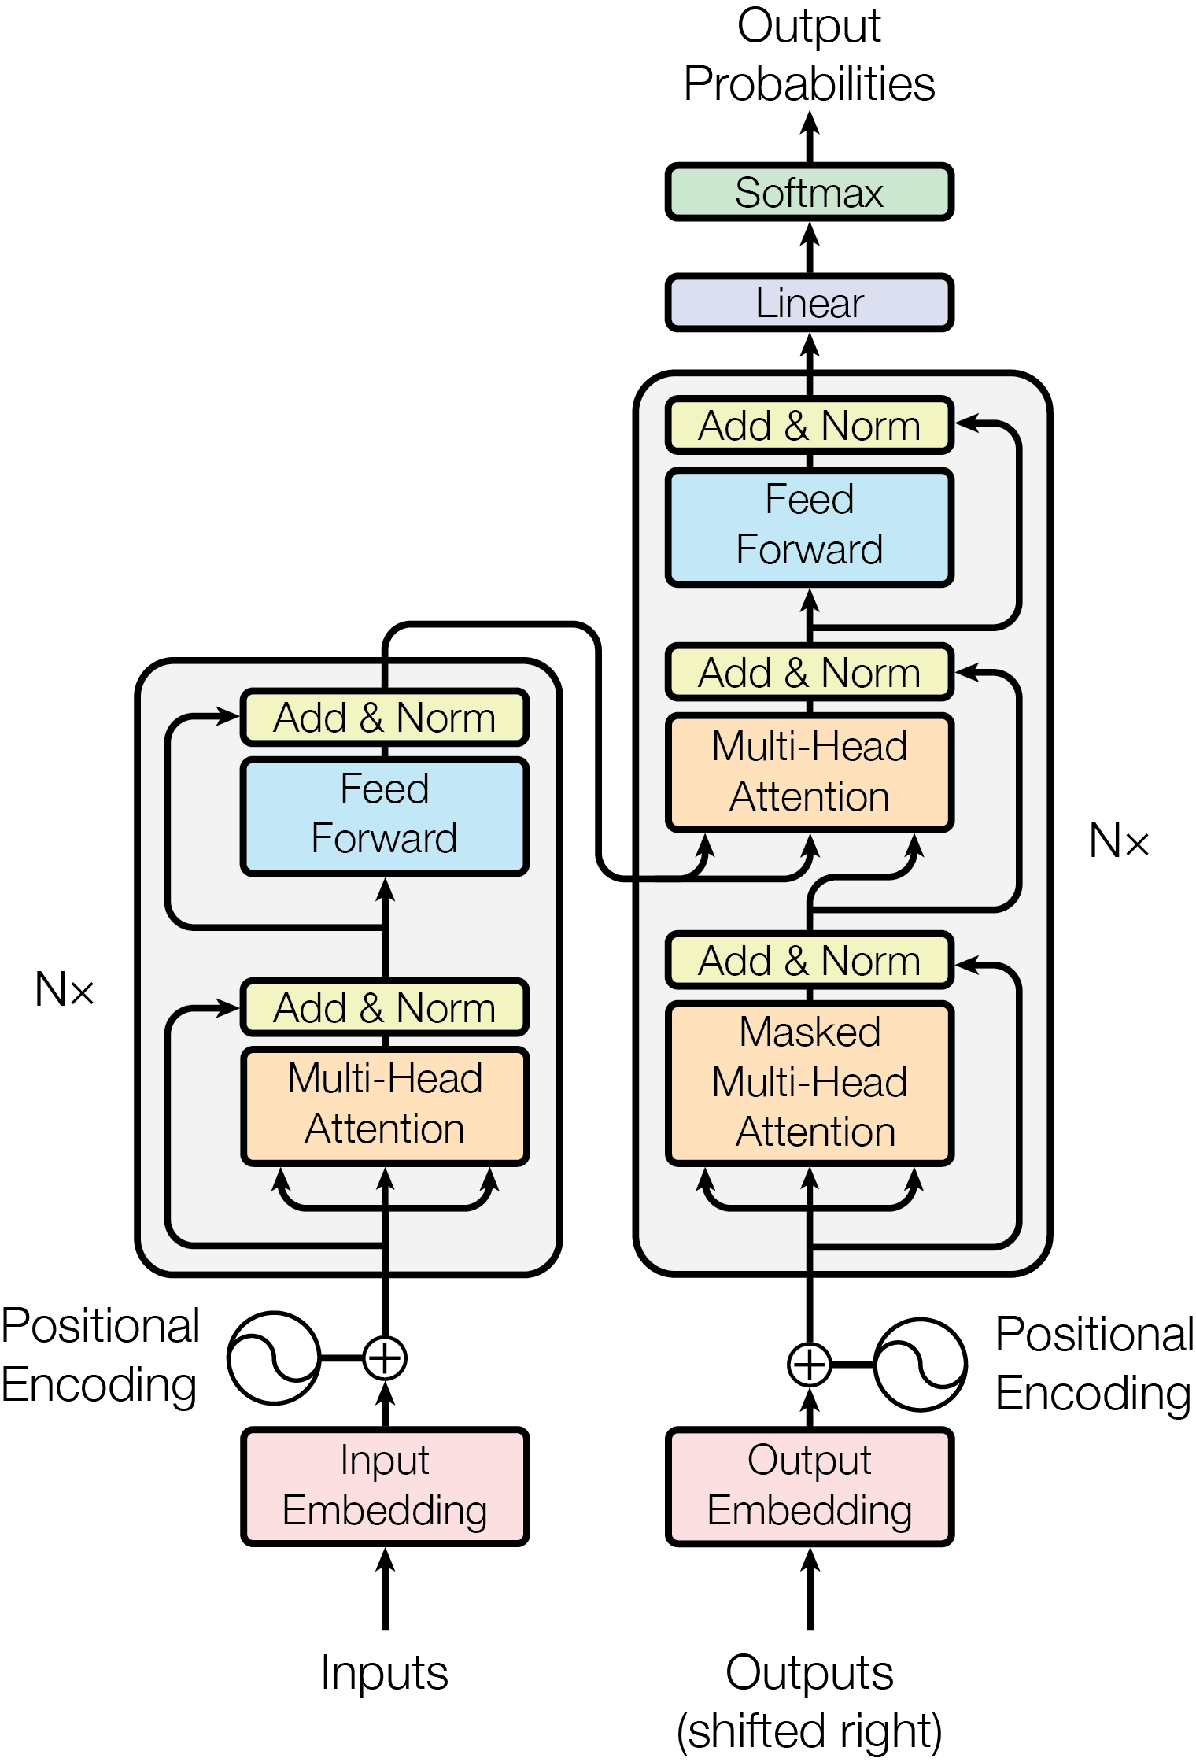
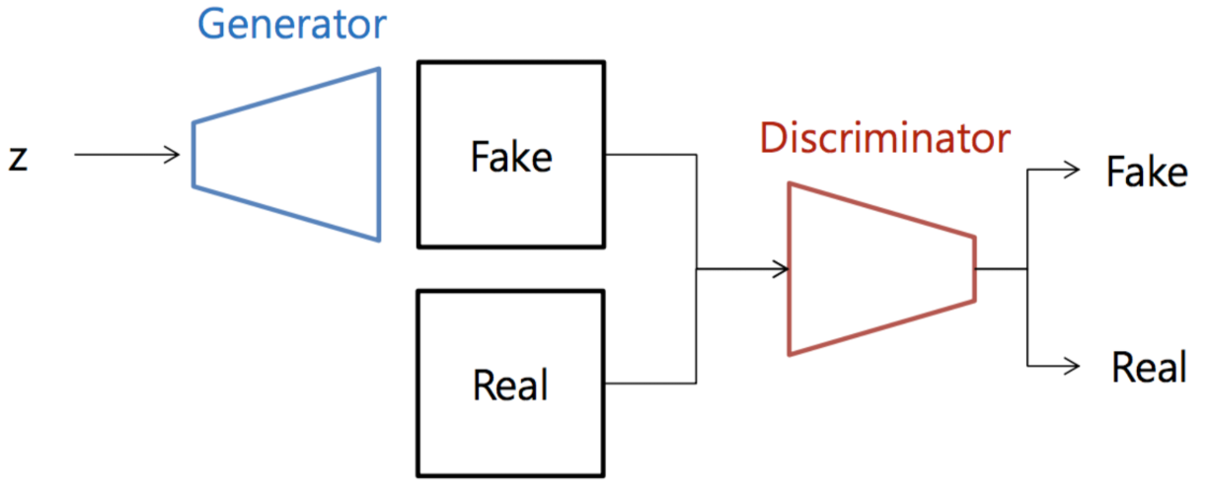
2. Methods
VQ-GAN
Training-procedure
First-stage
Second-stage
https://kjhov195.github.io/2020-03-09-generative_adversarial_network/

Slide 18
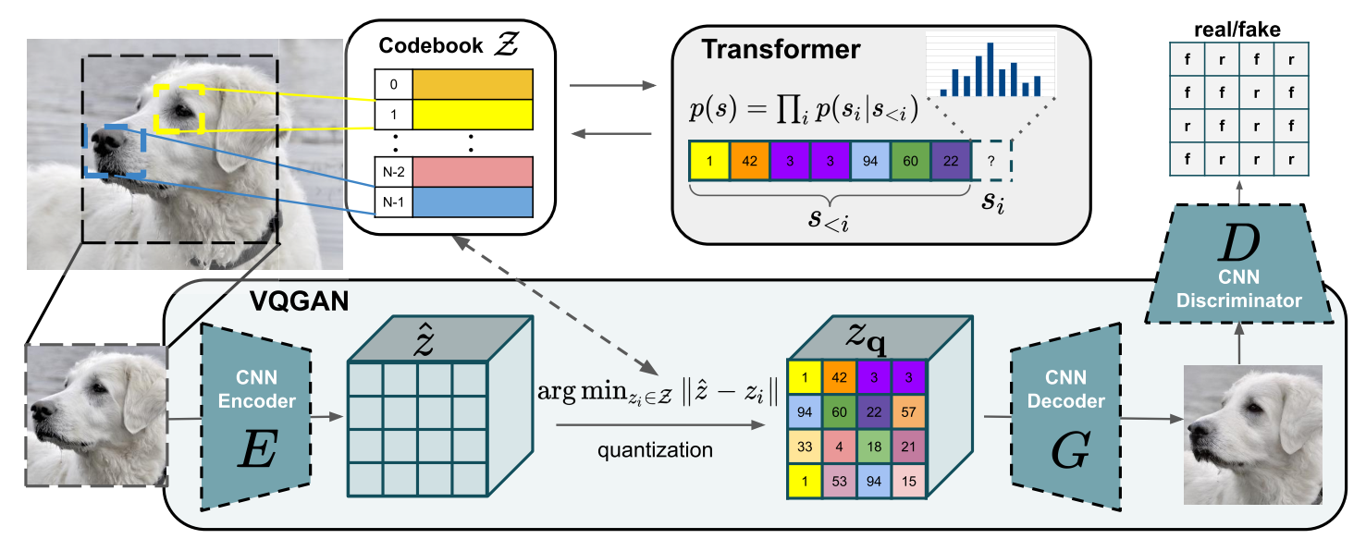
2. Methods
VQ-GAN
Architecture
CNN을 사용해 local feature가 풍부한 context를 Codebook에 encoding.
Transformer을 사용해 global composition을 학습.

Slide 19
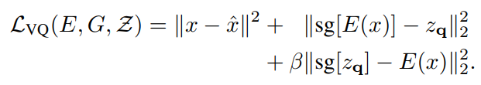
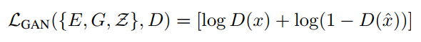
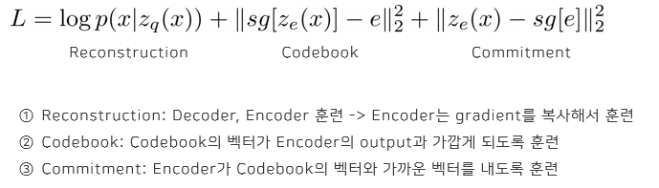
2. Methods
VQ-GAN
(1) Learning Codebook
VQ-VAE와 유사하게 discrete한 latent embedding을 추출할 수 있도록 Codebook Z 학습.
이미지 생성후 Discriminator를 활용한 adversarial training 방식을 사용하는 것이 차이점.
VQ-VAE Loss

Slide 20
2. Methods
VQ-GAN
(1) Learning Codebook
VQ-VAE와 유사하게 discrete한 latent embedding을 추출할 수 있도록 Codebook Z 학습.
이미지 생성후 Discriminator를 활용한 adversarial training 방식을 사용하는 것이 차이점.
GAN Loss
Patchgan의 구조를 활용해 patch 단위로 real/fake를 구별하는 discriminator 사용.

Slide 21
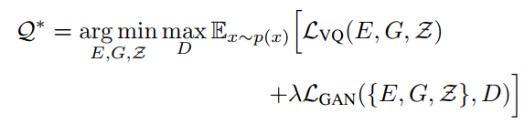
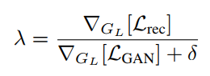
2. Methods
VQ-GAN
(1) Learning Codebook
VQ-VAE와 유사하게 discrete한 latent embedding을 추출할 수 있도록 Codebook Z 학습.
이미지 생성후 Discriminator를 활용한 adversarial training 방식을 사용하는 것이 차이점.
VQ-VAE Loss
GAN Loss

Slide 22
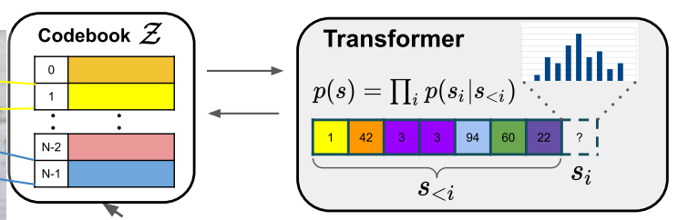
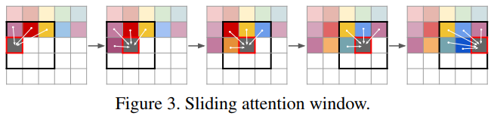
2. Methods
VQ-GAN
(2) Transformer
Codebook Z를 학습 완료후 Transformer 를 학습
GPT와 같은 Decoder-only 아키텍처 사용
Transformer 훈련시에 index 일정 부분을 랜덤으로 만들고 그것을 올바르게 맞추는 방식으로 학습
샘플 생성 시 Computational Cost를 줄이기 위해 Sliding window 사용

Slide 23
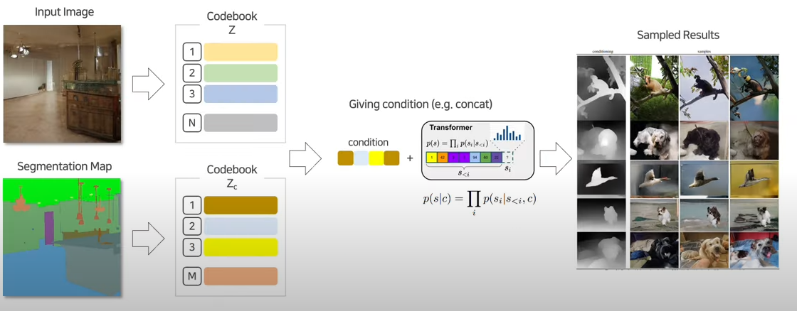
2. Methods
VQ-GAN
(2) Transformer
Conditional generation
https://devocean.sk.com/blog/techBoardDetail.do?ID=164090

Slide 24
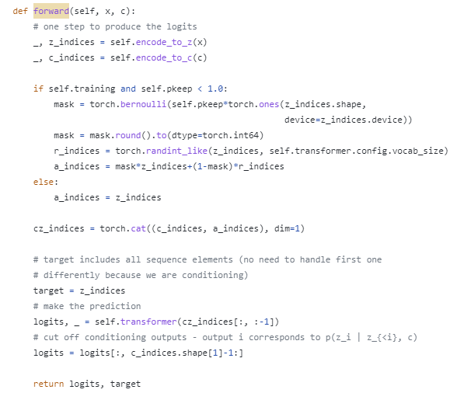
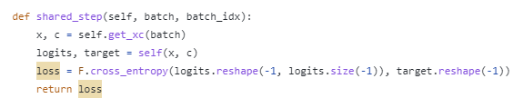
2. Methods
VQ-GAN
(2) Transformer
1) Transformer Training
https://github.com/CompVis/taming-transformers

Slide 25
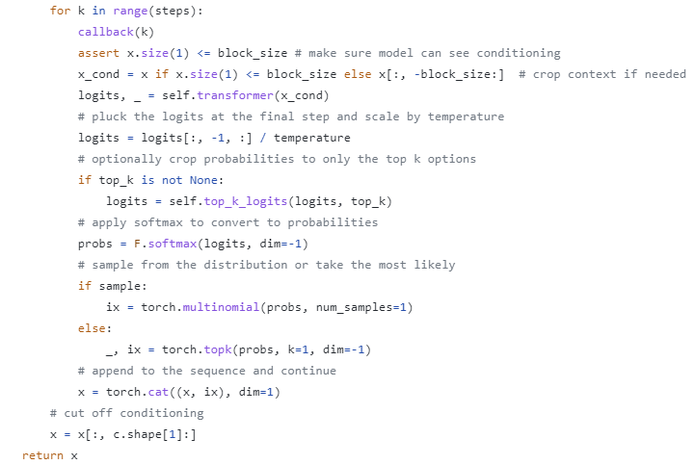
2. Methods
VQ-GAN
(2) Transformer
2) Autoregressive Sampling
https://github.com/CompVis/taming-transformers

Slide 26
3. Results

Slide 27
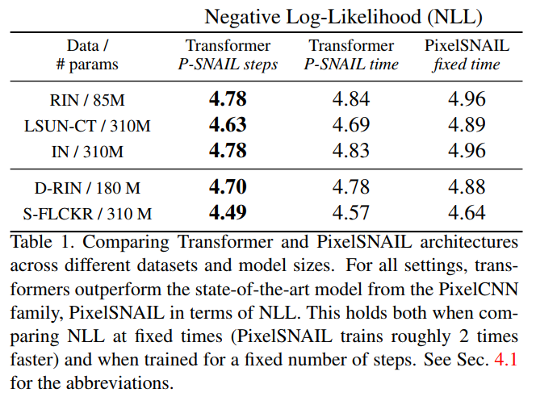
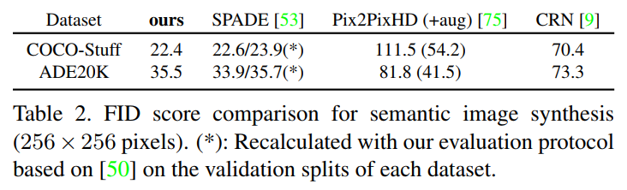
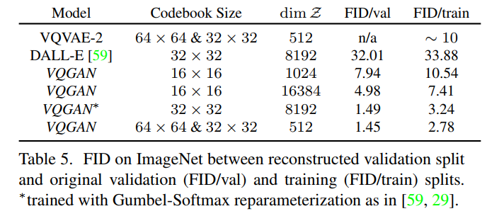
3. Results
VQ-GAN
vs SOTA
Autoregressive generative model SOTA PixelSNAIL 보다 좋은 성능.
Semantic image synthesis task와 VAE 모델간의 비교에서도 더 좋은 성능을 보여줌.

Slide 28
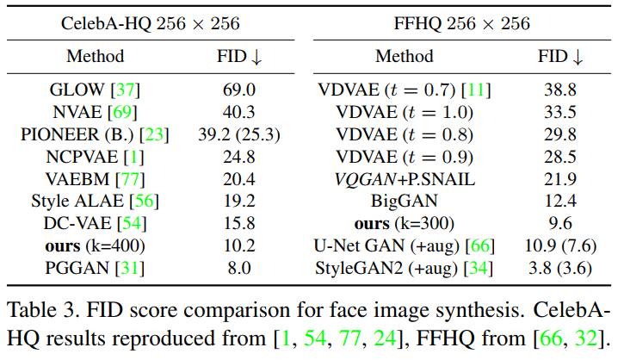
3. Results
VQ-GAN
vs SOTA

Slide 29
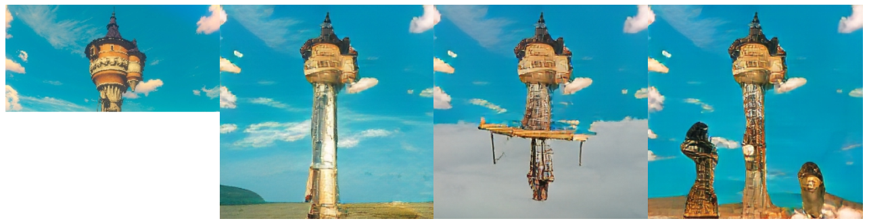
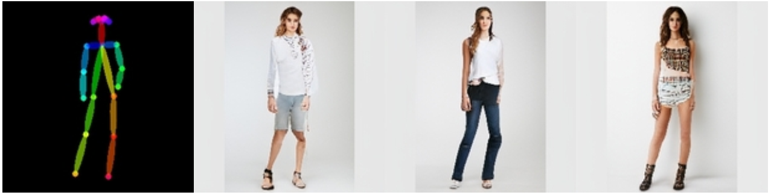
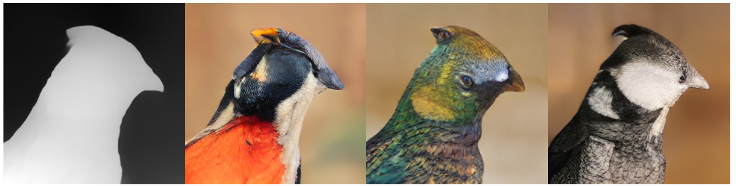
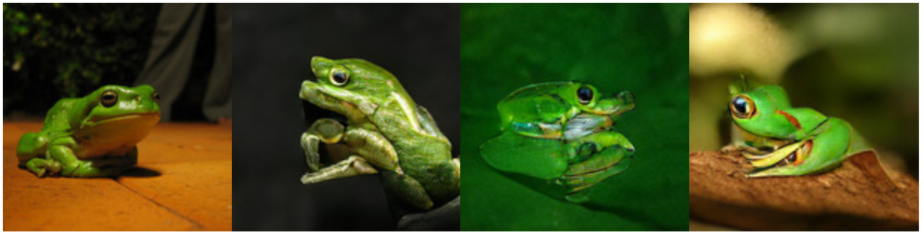
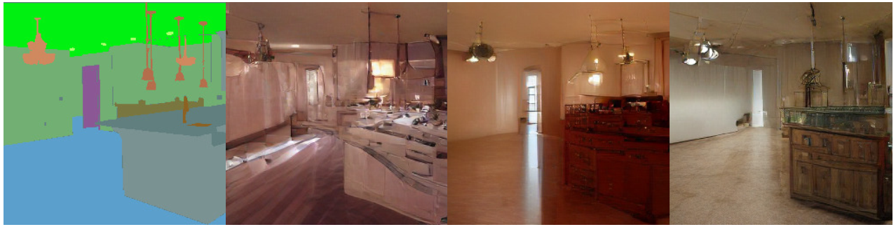
3. Results
VQ-GAN
Conditioning
Completion, Depth-to-Image, Semantic-guide, Pose-guide, Class-condition

Slide 30
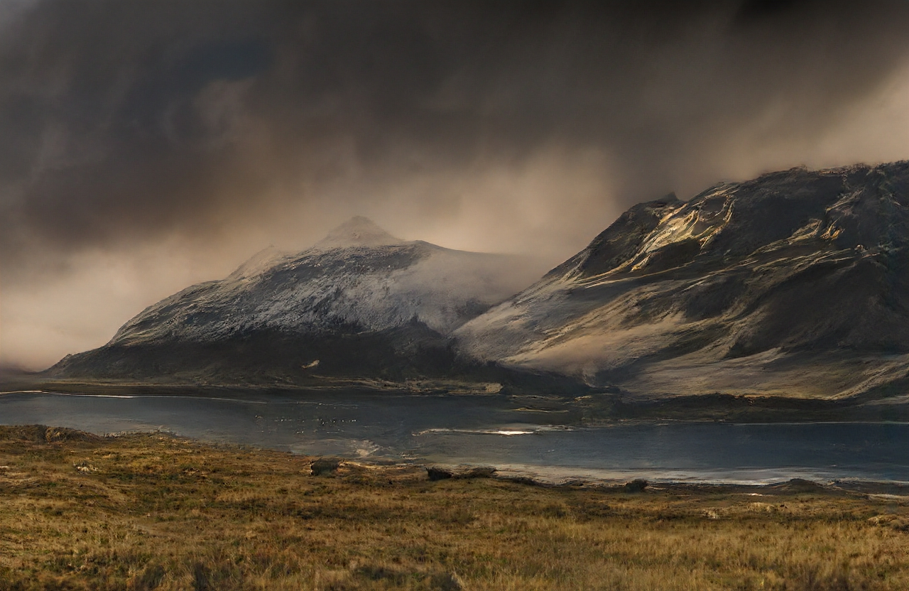

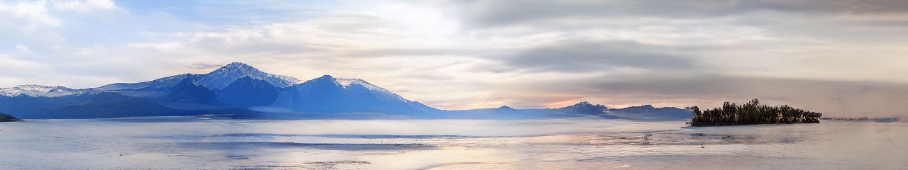
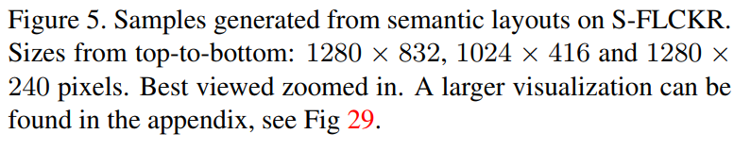
3. Results
VQ-GAN
High Resolution

Slide 31
3. Results
VQ-GAN
Conclusion
저해상도 이미지에 제한되어 있던 transformer의 문제를 해결.
처음으로 Transformer 기반 아키텍처로 고해상도 이미지를 생성.
CNN과 Transformer의 구성요소를 상호 보완적으로 잘 활용함.

Slide 32
Thank you

